Slide 1


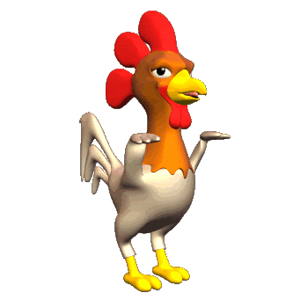
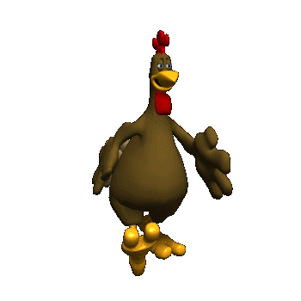
Gà con qua cầu

Slide 2
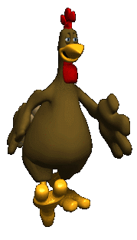
Đi
Qua
Đi
Qua
Đi
Qua
Đi
Qua

Slide 3

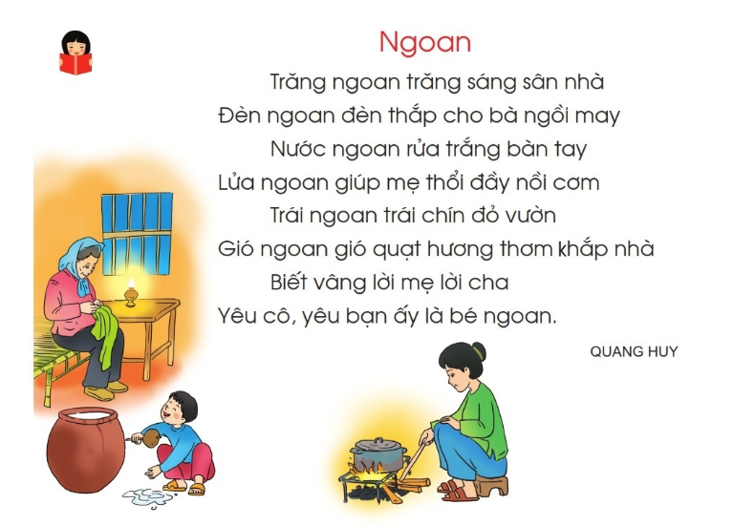
Quay
Lại

Slide 4
Bài thơ khen những
vật gì ngoan?
Trăng, đèn, nước, lửa, trái, gió
Quay
Lại

Slide 5
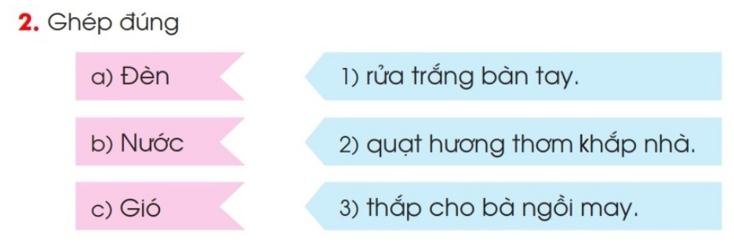
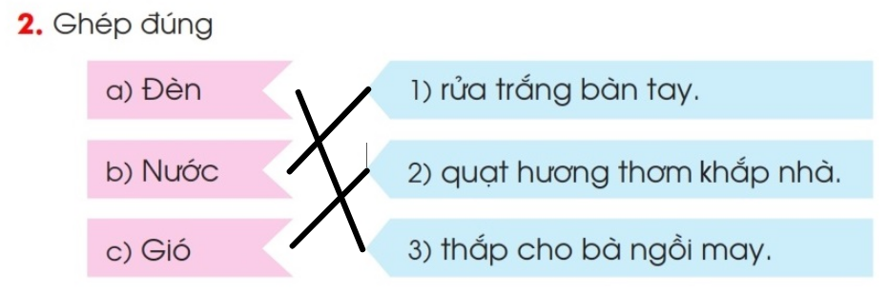
Quay
Lại

Slide 6
Thế nào là em bé ngoan
Biết vâng lời mẹ cha, yêu cô, yêu bạn
Quay
Lại

Slide 7

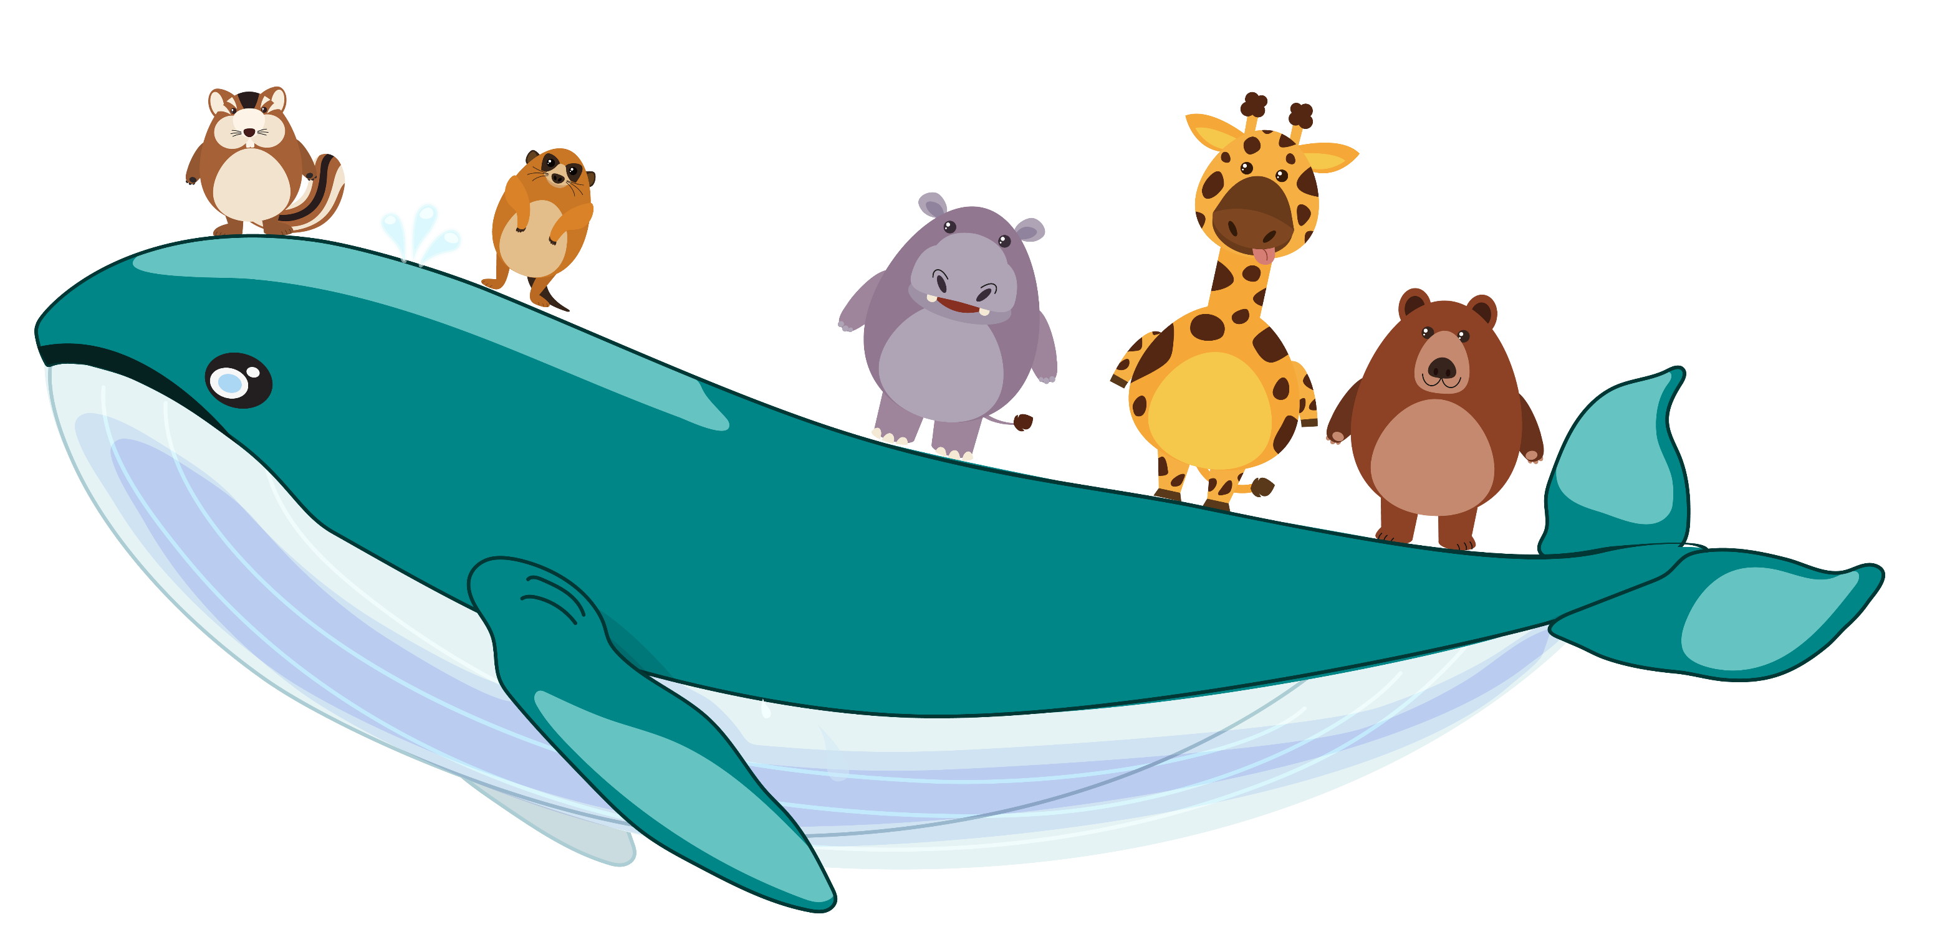
HẸN GẶP LẠI

